Slide 1

Обучителна програма за специалисти по човешки ресурси и мениджъри
Модул 1
Разбиране на хибридната работа и практики
Notes:
DELETE ALL NOTES AT THE END
use 1 PPT per learning unit
keep between 20-25 slides per learning unit
each module/learning unit/section must be similar in length, have similar density and amount of content
each module has a total of 10 hours

Slide 2
Цел и рамка на модула
Модул 1 има за цел да приветства обучаемите и да ги запознае със съответната терминология, като им обясни ключовите разновидности и характеристики на гъвкавото и хибридното работно място, подчертавайки значението на гъвкавостта. Също така, да повиши разбирането за предимствата и предизвикателствата на хибридното работно място и представи различните хибридни модели на работа и оформление на офиси в хибридно работно място, които са от съществено значение за ефeктивните хибридни работни условия.
Този модул е разделен на следните теми:
Дейности за разчупване на леда за обучаемите
Тема 1 Определяне на хибридната работа, плюсове и минуси
Тема 2 Запознаване с различните хибридни работни модели
Тема 3 Отключване потенциала на гъвкавостта в хибридното работно място
Notes:
DELETE ALL NOTES AT THE END
- keep the same presentation style in all PPT’s

Slide 3

Дейност за разчупване на леда: “Проверка с две думи за Вашето усещане за обуичението“
СТЪПКА 1
  Само с две думи, “опишете как се чувствате и какво очаквате с нетърпение от обучителното събитие”
  Виртуалните участници могат да напишат техните две думи в чата
СТЪПКА 2
  Сега споделете с групата:
  “Кажете едно нещо, което се надявате да получите или с което да допринесете по време на днешното събитие?”
  Лично присъстващите: опишете на лепящи листчета или обсъдете накратко
  Виртуални участници: използвайте чата.
0h:10m

Slide 4

Тема 1
Определяне на хибридната работа, плюсове и минуси
Notes:
DELETE ALL NOTES AT THE END
- include LU number and title

Slide 5
Тема 1: Определяне на хибридната работа
Нова работна рамка, при която служителите имат гъвкавостта да работят от място, което е физически отделено от работодателя им (Peprah, 2023). Други свързани термини за хибридна работа са:
      Телеработа и ИКТ-базирана мобилна работа (TICTM)
      Дистанционна работа
      Работа от къщи
      Работа от разстояние
      Виртуална работа
Нов термин: Гъвкави офиси, базирани на дейности (A-FO) се отнася до работна среда, в която хората могат да вършат работата си по всяко време и навсякъде, използвайки цифрови устройства, без ограничения във времето или пространството (Jang et al, 2021, p.87)
Notes:
DELETE ALL NOTES AT THE END
The hybrid workplace is now known as a workplace model which combines remote working with on-site or physical office working. In simple terms, employees have the flexibility to work from anywhere of their choosing during the remote working schedule (Peprah, 2022). Although the term “hybrid workplace” may sound new, other terms have also been used interchangeably and refer to the context of an employee working from a location physically apart from their employer, while using telecommunication technology. These are telework, remote work, home-based working, telecommuting, and virtual working.
JinWon Jang, Yong Gi Park, Seong Il Hur, and Yong Jun An

Slide 6
Тема 1: Определяне на хибридната работа, плюсове и минуси
60% от служителите в 8090 американски компании, работещи дистанционно, съобщават, че предпочитат хибридни варианти за работа (Wigert et al., 2022).
Доминиращият бизнес модел е хибриден за 49% от 10 646 “работници на знанието“ по целия свят (Future Forum, 2022),
54% от 1421 австралийски “работници на знанието“ също следват някакъв вид хибриден модел на работа и
56% посочват, че за тях това е идеална схема на работа (Hopkins, & Bardoel, 2022).
Notes:
The way we work has changed rapidly over the last couple of years. As the working world slowly returns to its new form, it is apparent that more and more people are leaning towards hybrid models as the future of work. Many surveys have shown that the majority of employees do not want to return to the office full-time:
Wigert, B.; Agrawal, S. Returning to the Office: The Current, Preferred and Future State of RemoteWork. Washington DC. 2022.
Available online: https://www.gallup.com/workplace/397751/returning-office-current-preferred-future-state-remote-work
.aspx (accessed on 31 August 2022).
Future Forum. Summer 2022 Future Forum Pulse; Future Forum: Phnom Penh, Cambodia, 2022.
Hopkins, J.; Bardoel, A. Flexibility Makes Us Happier, with 3 Clear Trends Emerging in Post-Pandemic Hybrid Work, The
Conversation. 2022. Available online: https://theconversation.com/flexibility-makes-us-happier-with-3-clear-trends-emergi
ng-in-post-pandemic-hybrid-work-180310 (accessed on 4 April 2022).

Slide 7
Тема 1: Плюсове и минуси на хибридната работа
Последните проучвания сред служителите показват…
29% споделят, че производителността им е много по-добра, когато работят от вкъщи, а 24% казват, че е малко по-добра.
39% от хората искат да работят от вкъщи 3-4 дни в седмицата.
39% споделят, че креативността в работата им е по-добра, когато работят от вкъщи.
49% казват, че психичното им здраве е по-добро, когато работят от вкъщи.
за 59% балансът между работа и личен живот е по-добър, когато работят от вкъщи.
Само 9% от дистанционните служители казват, че искат да работят в офис през цялото време.
Източник: LEADERSHIP IQ (2020)
Notes:
The way we work has changed rapidly over the last couple of years. As the working world slowly returns to its new form, it is apparent that more and more people are leaning towards hybrid models as the future of work. Many surveys have shown that the majority of employees do not want to return to the office full-time:

Slide 8
Тема 1: Гъвкавото офис пространство в хибридното работно място
Политиките за дистанционна работа представиха различни разновидности във физическото разположение на офиса в хибридно работно място, вкл.:
Отворен офис
Офис за съвместна работа
Офис, базиран на дейностите
Сателитен офис
Домашен офис
Отдалечени локации
Barath & Schmidt, (2022)
Notes:
The office environment has always been seen as a main driver of organizational strategy, culture and performance
The implementation of remote work (work from home, home office) policies has induced a massive shift of employees from the office space to the home environment (Xiao et al., 2021)
This presents a challenge to the physical layout of the office as a hybrid workplace.
Its characteristic features are openness and flexibility (Danielsson, & Theorell, 2018)
The flexible office space, also known as flexi-space, includes the fundamental features
of the traditional office, such as desks, chairs, phones and computers. However, it provides.
dynamic environment that meets the needs of both employees and employers (Barath & Schmidt, 2022)
According to Barath & Schmidt, (2022) there are the following variations of flexible office space:
The open office is an office configuration with minimum or no interior boundaries,
such as walls or partitions between employees. The idea is to facilitate communication and idea flow in organizations.
The co-working office is where a group of different employees, usually employed
by different employers or self-employed, use a common, shared workplace. Such spaces
provide the opportunity for remote workers to work in a more stimulating environment
rather than home.
Building virtual co-working and digital co-working mechanisms that keep the community together can help employees feel more secure and minimize the adverse impact of the home office
The activity-based office allows employees to work on various activities, whether alone
or in collaboration with others, while changing multiple types of flexible work settings
during the day with no fixed desk in the workplace
The satellite office is a type of remote work environment where an employee works in
a center established by the employer outside the employer’s premises, e.g., at the client’s
place in their location or region.
The home office became an important part of the pandemic and gives employees the flexibility to arrange their work time and environment.
Other remote locations (offices) are alternative workspaces or locations that are open
to the public, such as cafés, libraries, vacation homes, streets, parks, car parks or railway
stations. This form of office is associated only with certain jobs and is usually tied to a good
quality Internet connection

Slide 9


Дейност #1: Плюсове и минуси на хибридното работно място: Време е за Вашата гледна точка
Усвояване на нови знания
        Целта на тази дейност е да се повиши осведомеността за положителните и отрицателните аспекти на хибридната работа.
След завършване на тази дейност ще можете да:
Обясните плюсовете и минусите на хибридното работно място
Разпознаете как хибридният работен модел влияе и въздейства върху различните организационни и индивидуални аспекти на производителността и поведението

Slide 10
Дейност #1: Плюсове и минуси на хибридното работно място: Споделете вижданията и опита си
СТЪПКА 1
Използвайте мобилните си телефони и се свържете със следния линк (поставете линк), като въведете ключови думи.
От Вашия личен опит..
Смятате ли, че хибридната работа е устойчиво решение за Вашата длъжност в дългосрочен план? Защо?
Какво се промени (или предстои да се промени) в работата Ви, откакто преминахте на дистанционна работа, което според Вас е ПОЛОЖИТЕЛНА ПРОМЯНА?
Какво се промени в работата Ви (или предстои да се промени), откакто преминахте на дистанционна работа, което според Вас е ОТРИЦАТЕЛНА ПРОМЯНА?
Как според Вас хибридният модел е повлиял (или предстои да повлияе) на ДИНАМИКАТА В ЕКИПА или КУЛТУРАТА на работното място?
Предложете ЕДНА ПРОМЯНА за подобряване на хибридния модел на работно място за служители като Вас?
Имате 5 минути!
0h:15 m

Slide 11
Activity #1: Pros and Cons of the Hybrid Workplace: Share Your Views and Experience
СТЪПКА 2
Нека да видим резултатите!
И да открием заедно най-често срещаните плюсове и минуси, както и основните промени и ключови въздействия върху груповата динамика по отношение на културата на работното място.
0h:15 m

Slide 12
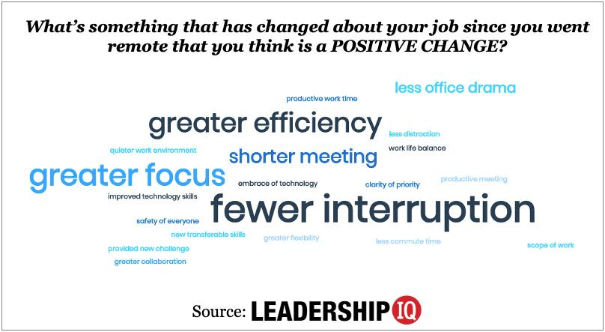
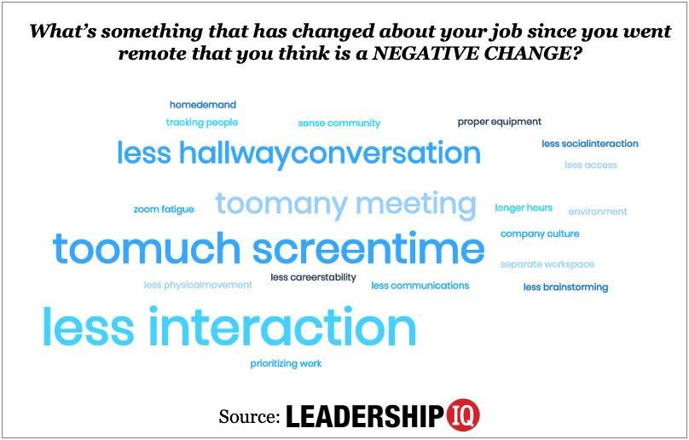
Дейност 1: Плюсове и минуси на хибридната работа въз основа на литературата
Източник: LEADERSHIP IQ (2020)

Slide 13
Дейност 1: Плюсове и минуси на хибридната работа въз основа на литературата
Предимства | Предизвикателства
Спестяване на разходи и време | Физическа отдалеченост
По-нисък процент отсъствия | Проблеми с комуникацията
По-добър баланс работа-личен живот | Усложнен мениджмънт
Гъвкавост и повече време със семейството | Сложни критерии за възнаграждение
По-високо конкурентно предимство | Социална изолация на служителите/влияние върху екипната работа
Достъп до повече таланти | Комуникация между различни мрежи
Повишена производителност/ефективност | По-слабо усещане за приобщаване
Увеличено самочувствие на служителите | По-малко професионално взаимодействие и ангажираност
Дигитализация на работата | По-ниска видимост на служителите
Ziegler & Lutger (2023) & Lenka (2021)
Notes:
DELETE ALL NOTES AT THE END
- include LU number and title

Slide 14
Тема 2
Запознайте се с различните хибридни работни модели
Notes:
DELETE ALL NOTES AT THE END
- include LU number and title

Slide 15
Тема 2.1. Представяне на основния хибриден работен модел
Определяне на хибридния работен модел
“Хибридният модел на работа подчертава комбинацията от дистанционна работа и физическо присъствие в офиса” (Lenka, 2021)
(Hopkins & Bardoel, 2023)
Само дистанционна
или
Главно дистанционна
Главно в офиса (фиксирани дни/гъвкаво)
Фиксирана хибридна работа
Изцяло гъвкав график
Notes:
https://apploye.com/blog/hybrid-working-model-examples/ ΚΑΛΟ ΕΧΕΙ ΠΑΡΑΔΕΙΓΜΑΤΑ
“The practice of alternating between different working environments, such as from home and in an office” (dictionary)
Hybrid work models would reduce commuting and increase workers’ flexibility and sense of autonomy (Caligiuri et al., 2020).
means something to people.” (A1)
Full flex—workers choose the location where they work and when
Office First (2 options)
Office frequency and days both fixed
Fixed office frequency, but attendance days flexible
1 Flexible Hybrid Model--Employees have the flexibility to choose when and where they work, within certain guidelines or core hours.
Description: Employees choose when to work remotely or in the office based on their tasks and personal preferences.
Advantages: High flexibility for employees, fostering autonomy and work-life balance.
Challenges: Can lead to scheduling conflicts and inconsistent office attendance.
2. Fixed Hybrid Model--Set schedule of in-office and remote work days.
Description: Specific days are designated for remote work and in-office work (e.g., remote on Mondays and Fridays, in-office on other days).
Advantages: Predictable schedules for employees and managers, simplifying coordination.
Challenges: Limited flexibility may not accommodate individual preferences or needs.
3. Office-First Hybrid Model---Employees predominantly work in the office but have the option to work remotely occasionally. (fixed days a week in the office
Description: Employees are expected to work primarily from the office but have the option to work remotely on occasion.
Advantages: Maintains a strong in-office culture and collaboration.
Challenges: Offers limited remote flexibility, potentially alienating employees who prefer remote work.
4. Remote-First Hybrid Model ---Employees predominantly work remotely,
with occasional in-person meetings or gatherings.
Description: Employees are encouraged to work remotely by default but have access to office space for collaboration or personal preference.
Advantages: Provides flexibility while supporting in-person collaboration when needed.
Challenges: May lead to underutilized office space and challenges in maintaining team cohesion.
5. Team-Based Hybrid Model
Description: Teams or departments decide their hybrid arrangements collectively, tailoring schedules to their specific needs.
Advantages: Customized solutions for different team dynamics and functions.
Challenges: Can create inconsistencies across the organization and complicate cross-departmental collaboration.
Remote first model- Organizations like Quora and Dropbox are following the remote first model. In this model most of the employees plus the leadership teamwould be generally working remotely but if there is an urgent requirement for physical presence may be one or two days in a month that can be done by fewemployees. The office space would be physically present and if anyone wants to utilize it for official use can be done but not frequently but whenever there is a requirement.
Office Occasional- Many organizations still now have not accepted the remote work model. They still feel that employee’s physical presence in the office twice or thrice in a week is necessary for the organization.
Office first, remote allowed: This model uses the combination of remote first and office occasional. In this model the organization mostly works offline and
occasionally remote working. Most of the employees including the leadership team come to office regularly and those who have opted for remote work are kept in loop and important discussions are briefed to them

Slide 16
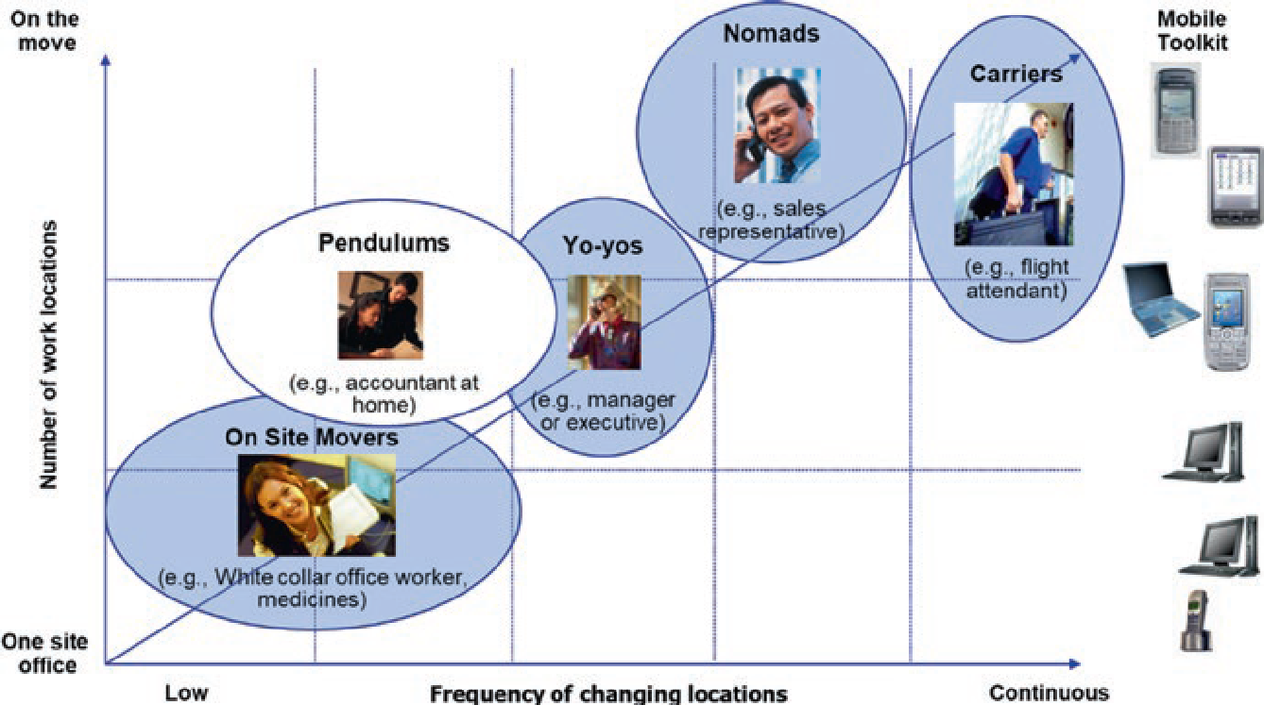
Тема 2.1. Определяне на хибридната работа
Графика на индивидуална мобилност
Фиг. 2 Видове физически мобилни служители (Vartiainen & Andriessen, 2006, p. 272)

Slide 17
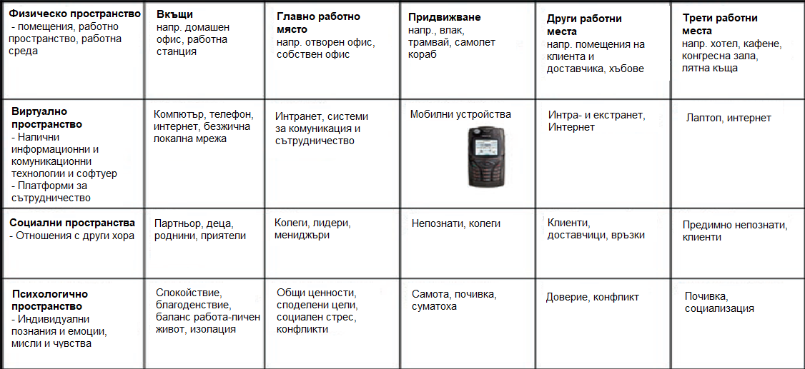
Тема 2.1. Видове работни пространства при работа на няколко локации
(Vartiainen et al., 2007, p. 31)

Slide 18
Дейност #2: Идентифициране на хибридния работен модел
Усвояване на нови знания
        Целта на тази дейност е да се разпознаят различните хибридни модели на работа чрез анализ на два конкретни казуса на организации
След завършване на тази дейност ще можете да:
Идентифицирате хибридния работен модел на една организация
Разграничавате ключовите фактори, определящи хибридния модел на работа
Разграничавате видовете мобилни служители

Slide 19
Казус #1: Идентифициране на хибридния модел
През април 2023 г., Гугъл внедри хибриден работен модел, който съчетава работата в офиса и дистанционната работа, за да осигури на служителите гъвкавост, като същевременно запази сътрудничеството и връзката помежду им. Повечето служители следват график от три дни в офиса и два дни дистанционна работа, в зависимост от това къде се чувстват най-продуктивни.
В подкрепа на този модел, Гугъл въведе инициативи като седмици за „работа отвсякъде“, определено „време за фокусиране“ и „дни за рестарт“, за да подобри гъвкавостта и благоденствието на служителите. Тези усилия имат за цел да осигурят различни възможности на служителите, като същевременно поддържат силна фирмена култура. Хибридният подход на Гугъл отразява една по-широка тенденция в технологичната индустрия, при която компаниите се стремят да балансират предпочитанията на служителите с организационните цели.
Обучаемите са поканени да анализират въздействието на подобни модели върху удовлетвореността, производителността и динамиката в екипа на служителите в условията на бързо развиващата се работна среда.
Теми за размисъл на класа
    Дайте определение на горния хибриден модел
    Какво е влиянието на модела върху удовлетвореността и производителността на служителите?
    Доколко подходящ е този модел за Вашата организация?
Source for the Case Study
0h:15 m
Notes:
has declared regarding following the Unique Hybrid Model

Slide 20
Казус #2: Идентифициране на хибридния модел
От октомври 2020 г., хибридният работен модел на Майкрософт е организиран така, че над 50% от служителите да са в режим на дистанционна работа и да прекарват по-малко време в офиса. За това не е необходимо разрешение от страна на мениджмънта. Ако служител желае да работи в 60% от времето дистанционно и 40% в офиса, тогава му е нужно разрешение. Служителите, които искат да работят дистанционно за постоянно, трябва да получат разрешение от ръководството за това. Те няма да имат точно определно място за работа, когато има изискване да дойдат в офиса, но ще им бъде предоставено някакво работно място. В допълнение, Майкрософт взе решение да се погрижи за финансирането на разходите на служителите при дистанционна работа.
Теми за размисъл на класа
    Дайте определение на горния хибриден модел
    Какво е влиянието на модела върху удовлетвореността и благоденствието на служителите?
    Доколко подходящ е този модел за Вашата организация?
Source for the Case Study
0h:15 m
Notes:
has declared regarding following the Unique Hybrid Model

Slide 21
Дейност #2: Идентифициране на хибридния работен модел
  Посетете следния линк за още примери за различни хибридни модели
10 Hybrid Companies Examples with Working Models in 2025
Source for the Case Study
0h:15 m
Notes:
has declared regarding following the Unique Hybrid Model

Slide 22
Тема 2: Повече за това как да изберете правилния хибриден работен модел
Възможно ли е да има конкурентно предимство при хибридния модел?
Стратегията зависи ли от екипи, които много си сътрудничат?
До колко е осъществимо да се контролират комуникационните връзки?
Какво е мнението на служителите?
Как ще бъдат дефинирани задачите в хибридния модел (работно време в офиса/отдалечено) и ключови показатели за ефективност?
Как ще се организира мониторинга на хибридното работно място?
(Pontiggia & Gatti, 2021)

Slide 23
Тема 3
Отключване потенциала на гъвкавостта на хибридното работно място
Notes:
DELETE ALL NOTES AT THE END
- include LU number and title

Slide 24
Форми на гъвкавост на хибридното работно място
Организационна гъвкавост: Персонализирани графици за служителите по отношение на време, местоположение, задачи и работа в екип.
Социална гъвкавост: Предизвикателството да се хармонизира личният контакт с виртуален синхронен и асинхронен контакт.
Индивидуална гъвкавост: Автономията на служителите да персонализират работните си графици, предпочитанията си за задачите и методите на работа.
0h: 5 m

Slide 25
Организационна гъвкавост на хибридното работно място
  По отношение на гъвкави графици (кога, колко често, за колко време)
Време
  По отношение на локация (необходимостта за работа от вкъщи или от друго работно място)
Локация
  По отношение на организацията (гъвкавост за работна ротация, разширение на ролята, работа по проекти, временни или виртуални екипи или системи от няколко екипа)
Организация
  От гл. т. на работните отношения (работа при поискване, непълно работно време, договори за лизинг на работна сила, аутсорсинг на работна сила, заплащане на бройка)
Работни отношения
0h: 5 m

Slide 26
Социална гъвкавост на хибридното работно място
Стабилните екипи се превръщат често в динамични екипи
Членовете на екипа могат да се променят често
Липса на ясни социални граници

Slide 27
Индивидуална гъвкавост на хибридното работно място
Свобода
Независимост
Дискретност

Slide 28
Дейност #3: Групово проучване на ключовите характеристики на хибридното работно място
        Целта на тази дейност е да се признае критичната роля на гъвкавостта в хибридните модели на работа, като се постави фокус върху индивидуалната, социалната и организационната гъвкавост.
Усвояване на нови знания
След завършване на тази дейност ще можете да:
Идентифицирате и изразявате основните характеристики на хибридното работно място
Разпознавате ключовите предизвикателства, които могат да възникнат
Разграничавате различните видове гъвкавост в хибридното работно място
0h: 60 m
Notes:
Nonetheless, this presents a significant challenge for organisations as they are trying to balance productivity, creativity, physical safety, and employee preferences. The hybrid work model can be daunting and unfamiliar territory for leaders.
As the old way of work is fading into the background, leaders need to adapt their way of managing, quickly. One of the biggest challenges of managing a hybrid workforce is maintaining corporate culture and creating uniformity between the remote and in-office experience and expectations.
The good news is that even though leaders are concerned with the hybrid way of work, organisational initiatives such as feedback, training and day-to-day operations, continue to progress in a remote work environment. The most critical lesson has been the importance of soft skills leaders need to manage their employees effectively even while working remotely. Leadership traits that will predict success include trust, empathy, inclusivity and communication. Whether they are leading a small team or a large enterprise.

Slide 29
Дейност #3: Групово проучване за балансирането на гъвкавостта по различни сценарии
СТЪПКА 1: Въведение
Разгледайте тази скала, на която единият край е обозначен като „Цялостно структуриране“, а другият – „Пълна гъвкавост“.
  Според Вас къде се намира Вашата организация в момента по отношение на подкрепата за индивидуална гъвкавост?
  Заемете позиция и обяснете защо сте я избрали.
СТЪПКА 2: Дискусии по сценарии
Моля разделете се на малки групи от 3-5 души. Всяка група трябва да избере сценарий, който да включва предизвикателство, свързано с индивидуалната гъвкавост.
Предложения на сценарии:
  (A) Двама служители искат да работят изцяло дистанционно, но тяхната роля традиционно изисква работа в офиса
  (Б) Членовете на екипа изпитват затруднения с изпълнението на графика поради различни работни часове или часови зони
  (В ) На мениджъра му е трудно да оценява представянето им в гъвкава среда
Notes:
What principles guide your decision?How do you ensure fairness and inclusivity?What tools or policies could support this situation?
prepare a hands-on activity in a format of step-by-step
use work-based learning (WBL) methodologies
use examples and best practices from real life situations as much as possible
activity title should be action-oriented and fit in one line
indicate time to develop this activity
this activity should be assigned to f2f training

Slide 30
Дейност #3: Групово проучване за балансирането на гъвкавостта по различни сценарии
СТЪПКА 3: Презентация
  Всяка група разиграва предложеното от нея решение
  След това моля дайте обратна връзка или предложете алтернативни подходи (за публиката)
СТЪПКА 4: Финални разсъждения
"Кое е най-важното действие, което ще предприемете, за да подкрепите индивидуалната гъвкавост на работното си място?“
Нека запишем отговорите си в споделен документ с цел колективно вдъхновение.
0h:60m
Notes:
Capture responses in a shared document or whiteboard for collective inspiration
prepare a hands-on activity in a format of step-by-step
use work-based learning (WBL) methodologies
use examples and best practices from real life situations as much as possible
activity title should be action-oriented and fit in one line
indicate time to develop this activity
this activity should be assigned to f2f training

Slide 31
Обобщение и размисли
Дейност за оценяване (въпросник)
Обмислете съдържанието и дейностите в модулите

Slide 32
Ключови източници
Jang, J., Park, Y., Hur, S., & An, Y.J. (2021). Flexible Office Characteristics on the Employees’ Innovative Behavioral Intention. Chapter in Edits by Lee R. & Kim J. B. “Software Engineering, Artificial Intelligence, Networking and Parallel/Distributed Computing. Computational Intelligence 951 by Springer
Hopkins, J.; Bardoel, A. The Future Is Hybrid: How Organisations Are Designing and Supporting
Sustainable Hybrid Work Models in Post-Pandemic Australia. Sustainability 2023, 15, 3086. https://
doi.org/10.3390/su15043086
Barath, M.; Schmidt, D.A. Offices after the COVID-19 pandemic and changes in perception of flexible office space. Sustainability, 2022, 14, 11158
Линккове
10 Hybrid Companies Examples with Working Models in 2025

Slide 33
Университет Патрас
Гърция
www.upatras.gr
dpapad@upatras.gr
Notes:
DELETE ALL NOTES AT THE END
- complete contente developer partner information

Slide 34









Funded by the European Union. Views and opinions expressed are however those of the author(s) only and do not necessarily reflect those of the European Union or the European Education and Culture Executive Agency (EACEA). Neither the European Union nor EACEA can be held responsible for them. Project Number: 2023-1-BG01-KA220-VET-000153460

